Slide 1

07.3-1
아두이노 연동
아두이노 ISP 연동
여러 개의 아두이노를 연결하여 제어하는 방법에 대해서 알아보도록 합니다.

Slide 2
07.3-1
아두이노 연동
ISP통신
ISP통신은 1:N 연결을 지원합니다. 한 개의 Master와 다수의 Slave를 연결할 수 있습니다.
Serial Peripheral Interface
시리얼 방식으로 주변 장치를 제어하는 데이터 통신 방법

Slide 3
07.3-1
아두이노 연동
전이중 통신방식
Full Duplex
중앙 처리 장치와 단말기기 사이에 정보를 전송하기 위해 사용되는 채널중 정보의 송수신을 동시에 행하는 것을 말합니다.
연결방식
* Single-Slave
* MultiSlave

Slide 4


07.3-1
아두이노 연동
ISP 통신은 4개의 선을 사용합니다.
MISO
MOSI
SCK
SS
각각의 하드웨어를 주소값(SS) 신호를 통하여 컨트롤 하기 때문에 서로 충돌하지 않는 장점이 있습니다. 다만, 장치수가 늘어날 수록 연결선이 늘어나며, 라이브러리에서는 마스터 모드만 지원합니다.

Slide 5
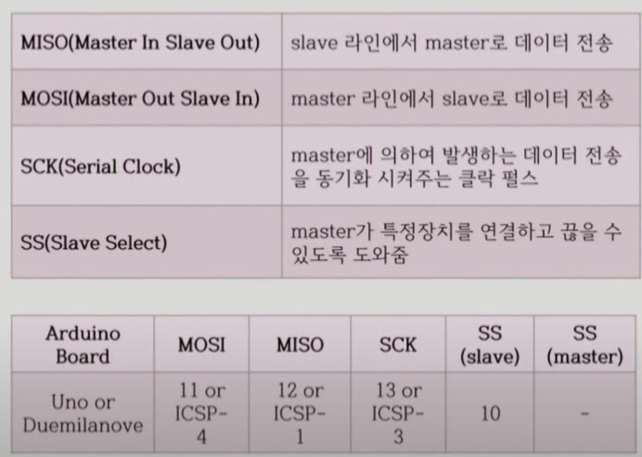
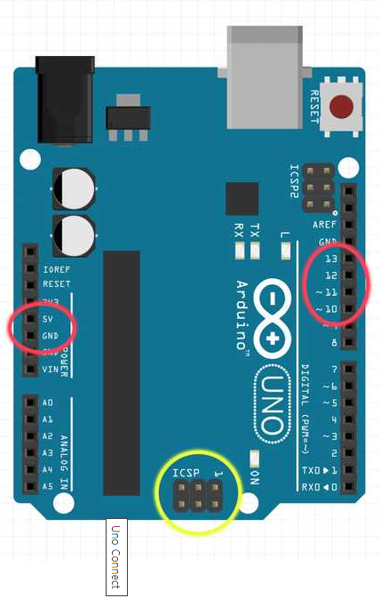
07.3-1
아두이노 연동

Slide 6
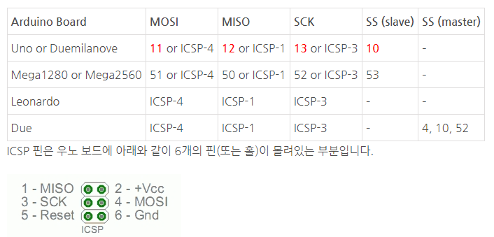
07.3-1
아두이노 연동

Slide 7
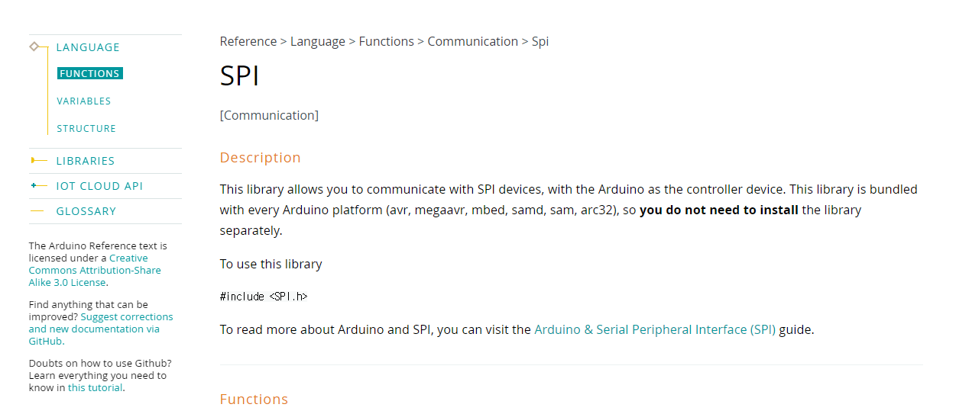
07.3-1
아두이노 연동
SPI 라이브러리
https://www.arduino.cc/reference/en/language/functions/communication/spi/

Slide 8
07.3-1
아두이노 연동

